Slide 2
Bài
9B
Ôn tập
giữa Học kì I

Slide 3
Đọc
a) Nhìn chữ đầu của quân cờ. Đặt quân cờ vào ô có chữ đó trên bàn cờ.
h
th
kh
→
n
s
g

Slide 4
Đọc
b) Tạo tiếng.
 | a | u | ư | o | ô | ơ | i | e | ê
g | gà | gụ | gừ
gh |  |  |  |  |  |  | ghi
ng | ngã | ngủ | ngự
ngh |  |  |  |  |  |  | nghĩ
gõ
gỗ
gỡ
ghe
ghế
ngõ
ngô
ngỡ
nghe
nghệ

Slide 5
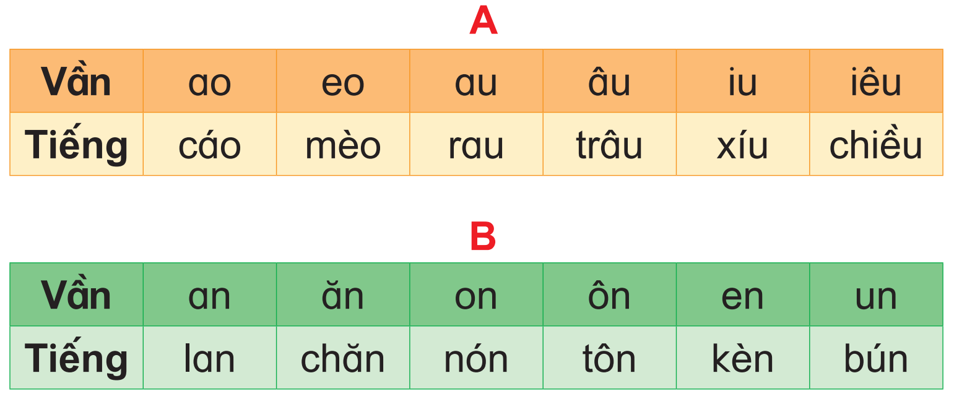
Đọc
c) Đọc vần, tiếng.

Slide 6
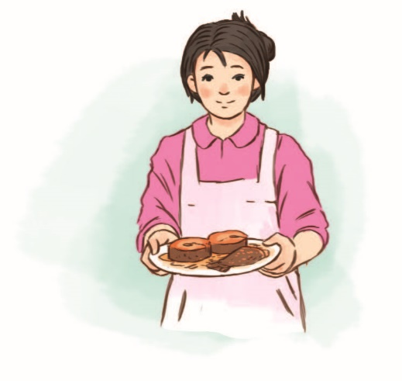
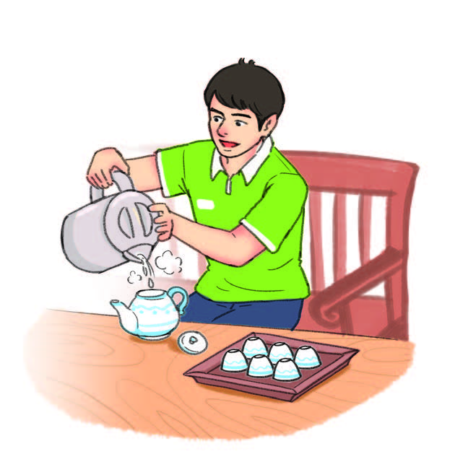
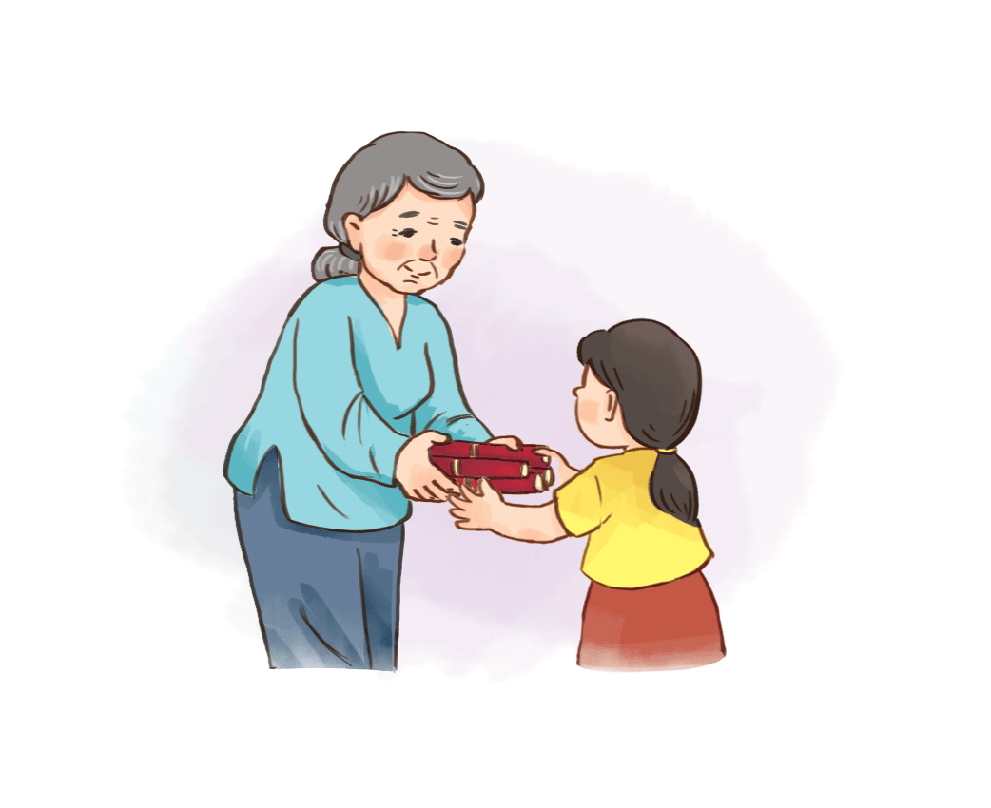
Đọc
d) Đọc câu.
Mẹ có đĩa có kho.
Bố pha trà.
Bà đưa mía cho bé.

Slide 7
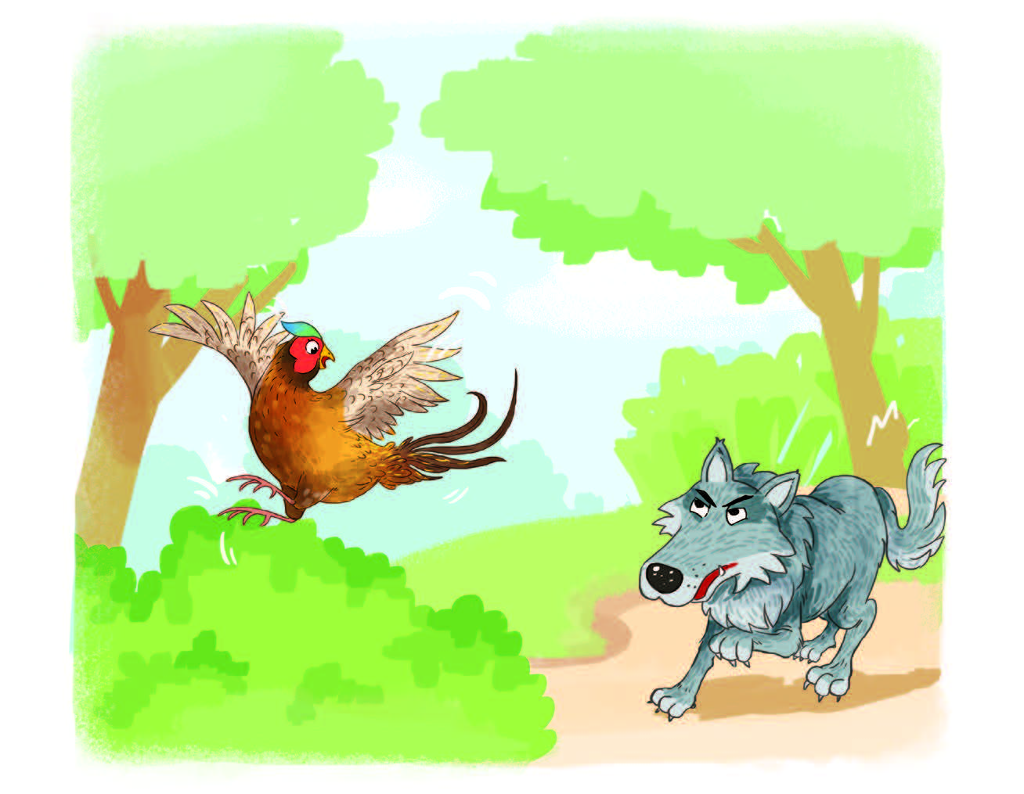
Đọc
e) Đọc câu chuyện.
Gà lôi và sói

Slide 8
Đọc
e) Đọc câu chuyện.
Gà lôi và sói
Mẹ mới dạy gà lôi bay. Bữa nay, gà lôi bay đi chơi. Thấy thế, sói dụ dỗ:
– Gà lôi đi với tôi. Tôi chỉ chỗ có mồi cho.
– Thế à! Sói cho gà lôi đi với.
Thấy sói cười, gà lôi sợ. Nó nhớ lời mẹ: “ Sói là kẻ thù của họ nhà gà.” Nó vội bay về với mẹ.

Slide 9
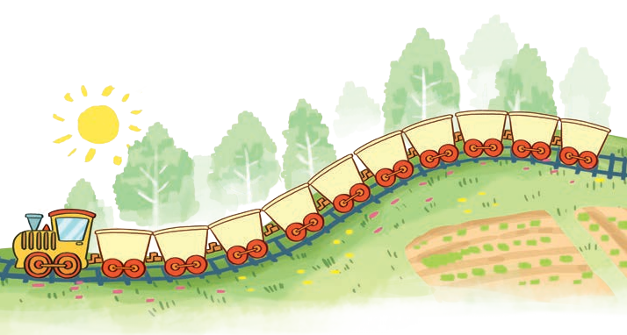
Đọc
g) Đưa hàng vào đúng toa tàu.
n
qu
m
s
l
kh
đ
d
b
c
đá xẻ
mía
bưởi
da bò
nứa
đá xẻ
mía
bưởi
da bò
nứa
củi
lúa
khế
quả tươi
sữa
củi
lúa
khế
quả tươi
sữa

Slide 10
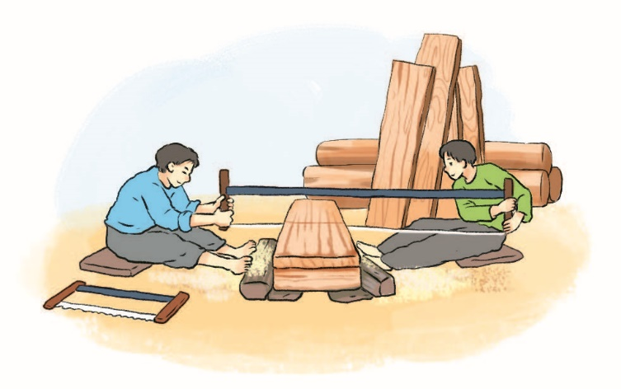
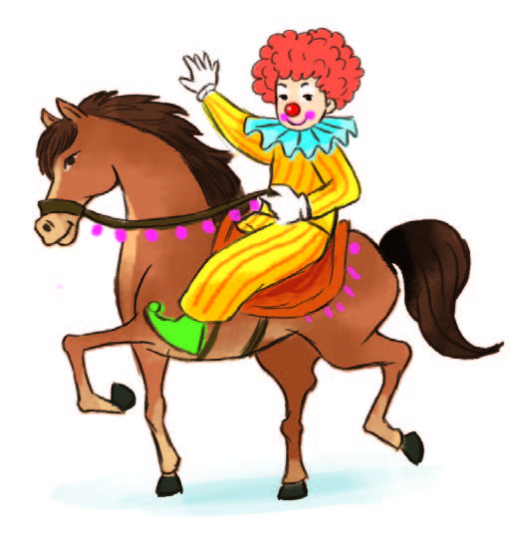
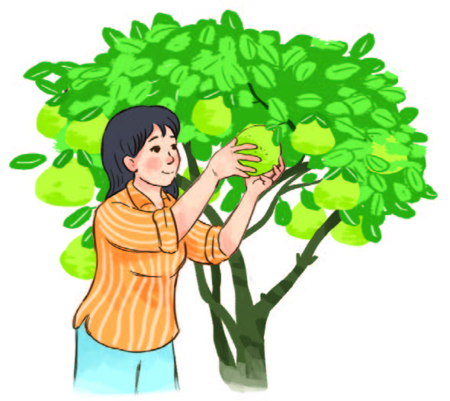
Đọc
h) Chọn từ cho ô trống trong câu.
hái
xẻ
cưỡi
Thợ gỗ.
Chú hề ngựa.
Cô Ba bưởi.

Slide 11
Đọc
i) Đọc từ:
Hà Nội
Lai Châu
Gia Lai

Slide 12
Viết
a) Viết một số vần, từ ngữ đã học từ bài 5C đến bài 8E.
b) Viết một câu đã hoàn thành ở hoạt động 1h.

Slide 13
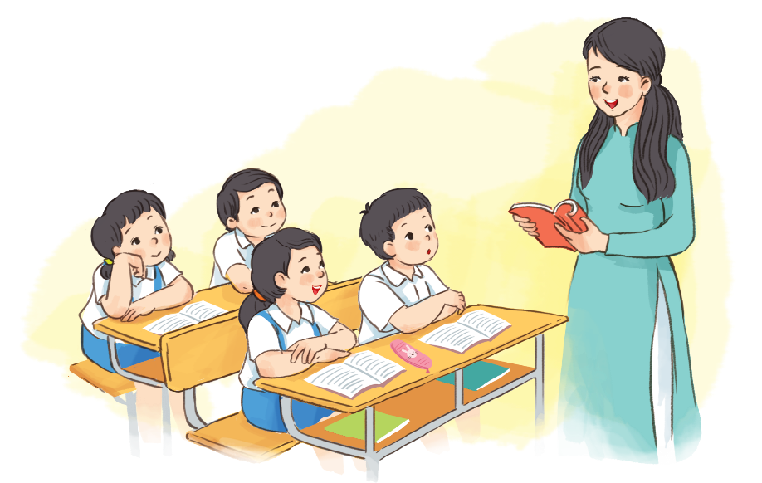
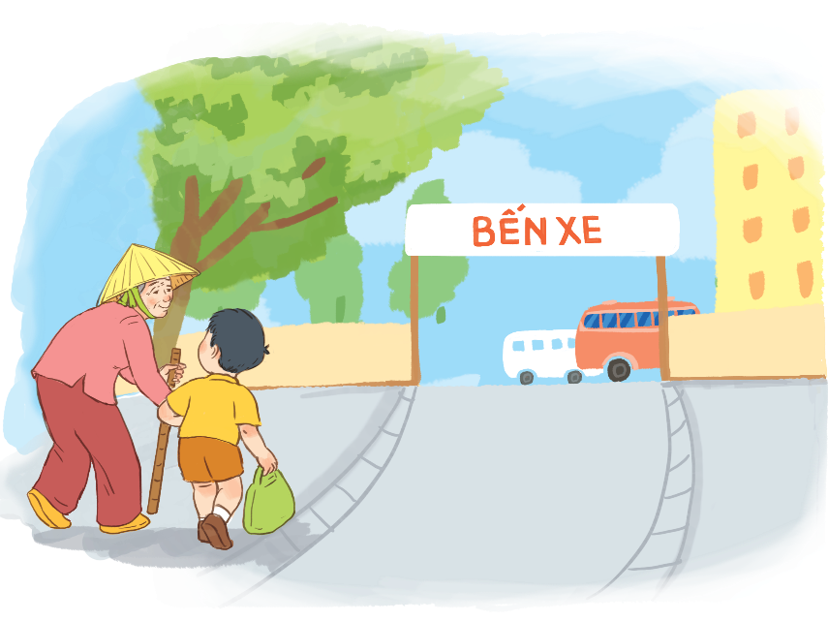
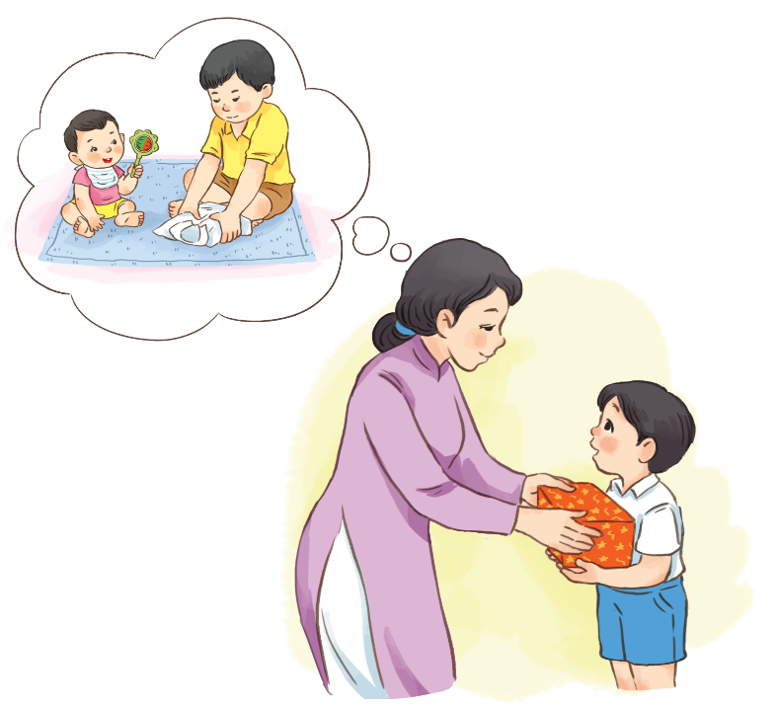
Nghe – nói.
Kể chuyện.
Ai đáng khen?

Slide 14
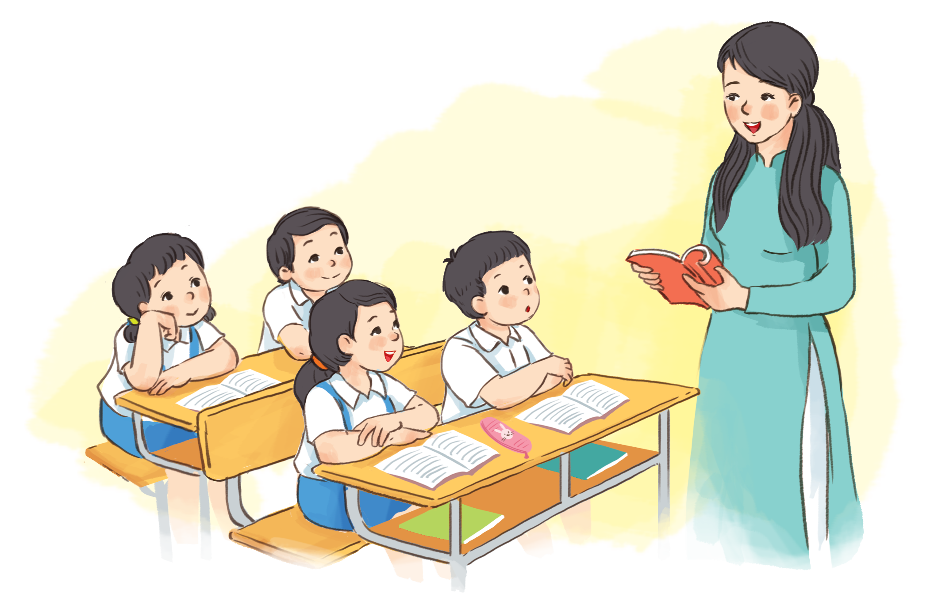
Nghe – nói.
Kể chuyện.

Slide 15
Nghe – nói.
Kể chuyện.

Slide 16
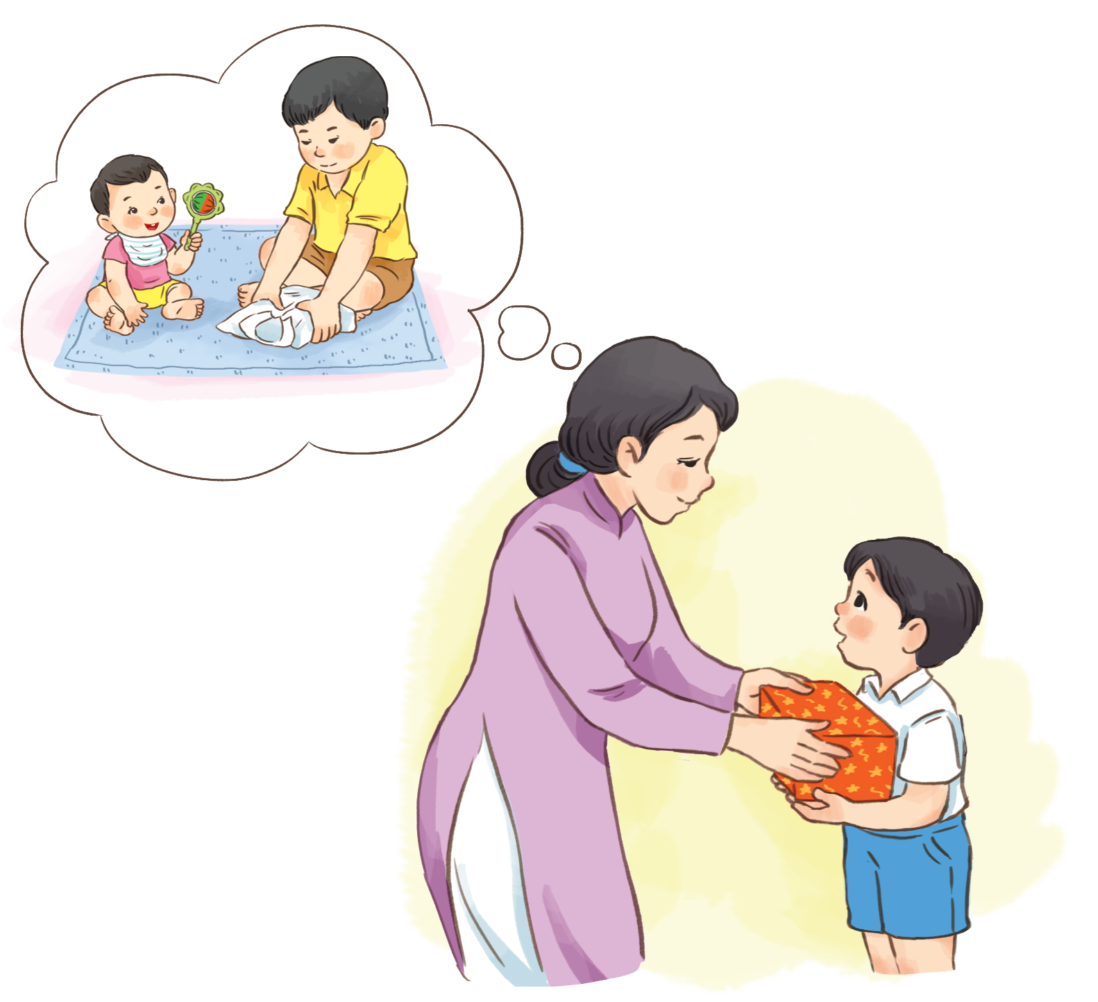
Nghe – nói.
Kể chuyện.

Slide 17
Nghe – nói.
Kể chuyện.
Ai đáng khen?

Slide 18
Nghe – nói.
Kể chuyện.
1. Cô giáo dặn các bạn lớp 1B làm việc gì?

Slide 19
Nghe – nói.
Kể chuyện.
2. Bạn Du làm việc gì tốt?

Slide 20
Nghe – nói.
Kể chuyện.
3. Vì sao bạn Độ được thưởng?

Slide 21
Nghe – nói.
Kể chuyện.
Ai đáng khen?

